Slide 1
A particle-based hybrid code for planet formation
Morishima, R., 2015. Icarus 260, 368-395
名古屋大学大学院理学研究科
素粒子宇宙物理学専攻
理論宇宙物理学研究室（Ta研）
博士前期課程１年 磯谷和秀

Slide 2
Contents
Introduction
Background
Mr. Sato’s master thesis
Abstract of Morishima(2015)
Method
Test of the hybrid code
Collision
Scattering
Migration
Runaway
Conclusion

Slide 3
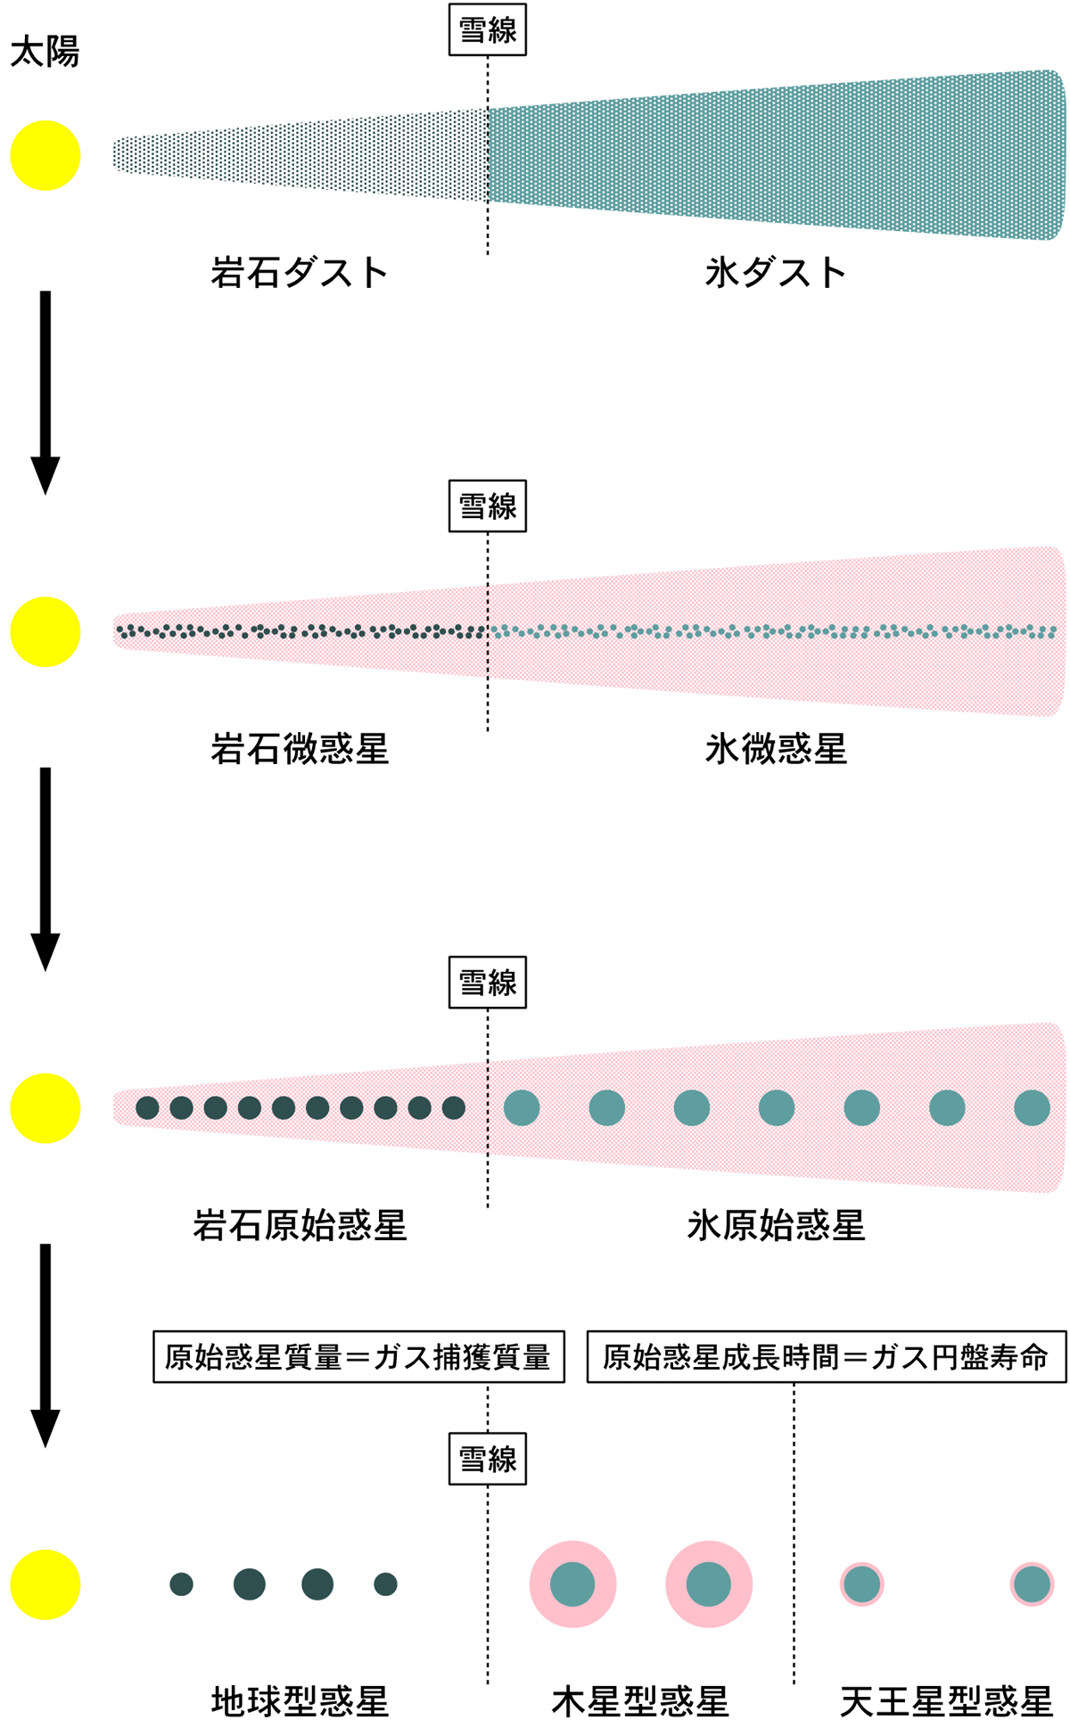
Background
現在の地球型惑星形成理論
標準シナリオの模式図
大きく分けて３つのステージが存在
① ダスト（~0.1-10μm）→ 微惑星（~1-1000km）
dust
planetesimal
ダスト層を形成
重力的に不安定になりダスト層が分裂
分裂片が集まり微惑星が形成
~10⁶年
Hayashi et al. (1985)
② 微惑星 → 原始惑星（~1000-5000km）
embryo
~10⁶-10⁷年
衝突合体
大きな微惑星ほど早く成長
（runaway growth）
~10⁷-10⁹年
③ 原始惑星 → 地球型惑星（~10000km）
planet
巨大衝突合体
質量が10M_{地球}程度に成長すると巨大惑星コア
http://www.rikanenpyo.jp/top/tokusyuu/toku2/index.html
Hayashi et al. (1985)

Slide 4
地球型惑星形成後期における衝突•破壊の重要性
（佐藤雄太郎さんの修論）
地球型惑星形成後期（原始惑星が巨大衝突するステージ）において、
観測と合わない
•衝突合体
離心率eの増加
原始惑星
e_{地球} ~ 0.0167
•重力相互作用
(Chambers & Weatherill (1998))
e_{金星} ~ 0.00677
残存微惑星との「力学的摩擦」
（Dynamical Friction）を考慮
原始惑星の離心率を
下げることができる！
(Chambers et al. (2001))
しかし、相対速度が上がった微惑星同士の衝突•破壊を考慮する場合、
破片がどんどん小さくなる（衝突カスケード）
相対速度
輻射圧で系外へ
質量欠損（微惑星の面密度減少）
: 離心率
: 軌道傾斜角
力学的摩擦が十分に効かない可能性
: ケプラー速度
微惑星の衝突•破壊を扱えるハイブリッドコードを開発して数値計算をし、
力学的摩擦が効くような微惑星の「総質量」と「サイズ」に制限をつけた。

Slide 5
自分の研究とのつながり
佐藤さんの修論で用いたハイブリッドコードを使って、破壊を含めたN体計算をする
具体的な研究対象は小林さんと相談中
まずはコード作りから始める
N体計算と統計的計算のハイブリッドコードについてMorishima (2015) で詳しく解説されており、今回はこの論文のレビューを行う
衝突破壊の解析解は Kobayashi & Tanaka (2010) で勉強し、次回レビューする予定
夏の学校ではハイブリッドコードを使ってテスト計算をし、完全なN体計算との比較をしたい

Slide 6
Abstract of Morishima(2015)
微惑星から惑星への集積シミュレーションには２つの手法が用いられている
N体計算
⭕正確であり、複雑な現象を自動的に取り扱うことが可能
❌コンピュータへの負荷が大きく、粒子数やタイムステップ数に制約がある
統計的計算
⭕多数の粒子、そして衝突破壊を取り扱うことが可能
❌個々の粒子の軌道を直接追うことができない
この２つの組み合わせをハイブリッド計算と呼び、「多数の微惑星」を「少数のトレーサー」で代表させる（スーパー粒子近似）
様々なテスト計算を詳細に行い、解析的な計算と純粋なN体計算の両方と比較した結果、全てにおいてよく一致していた
現在のコードはhit-and-run衝突をオプションに含んでいるが、衝突破壊を扱えない

Slide 7
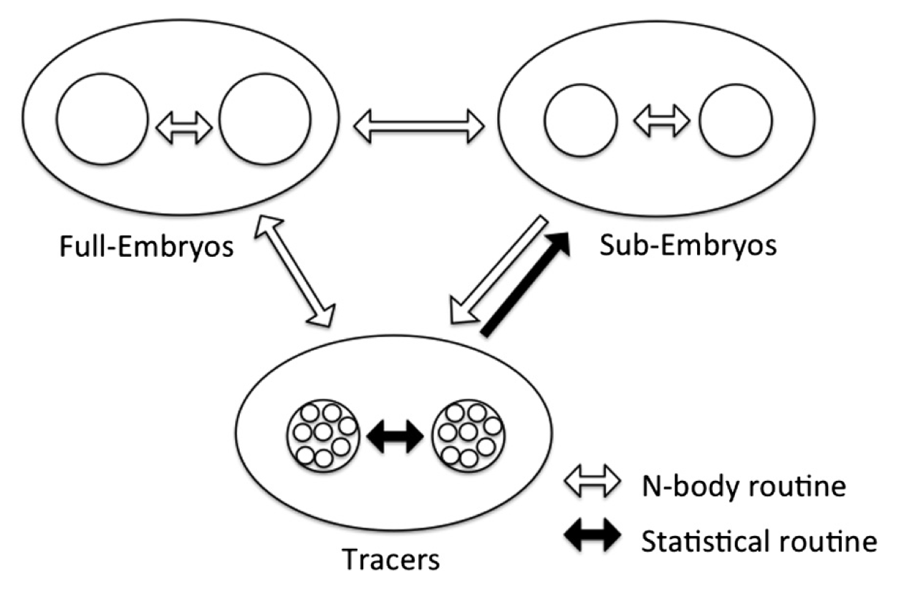
Method 1 - Particle Classes
tracer
sub-embryo
full-embryo
number of
planetesimal
mass of
planetesimal
particle index :
total mass :
initial mass of tracer :
is not necessarily fixed.
tracer mass

Slide 8
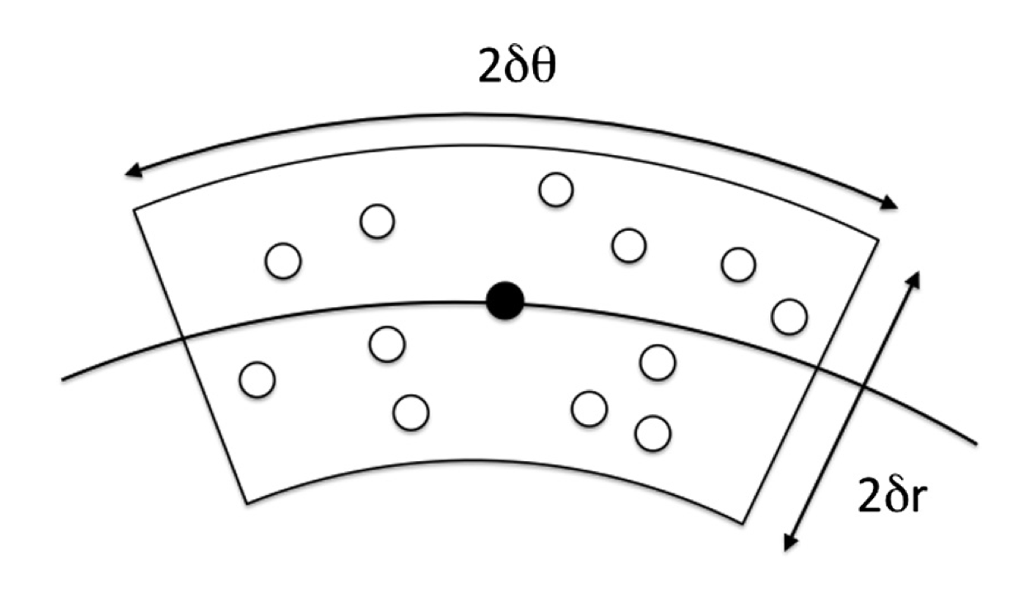
Method 2 - Neighbor Search
region i
interloping tracer j
(interloper)
area of region i :
surface number density of interloper j :
typical radial length of gravitational influence :
target tracer i
Hill radius :
for almost all cases
for tracer - tracer interactions
for sub-embryo - tracer interactions

Slide 9
Method 3 - Assumptions for Statistical Routine
Hill’s approximation (Hill, 1878)
semimajor axis:
eccentricity :
inclination :
longitude of pericenter :
longitude of ascending node :
& are uniformly distributed over the region i.
mean longitude :
& change randomly and large enough on evolution timescales of and .
target tracer index :
interloper index :

Slide 10
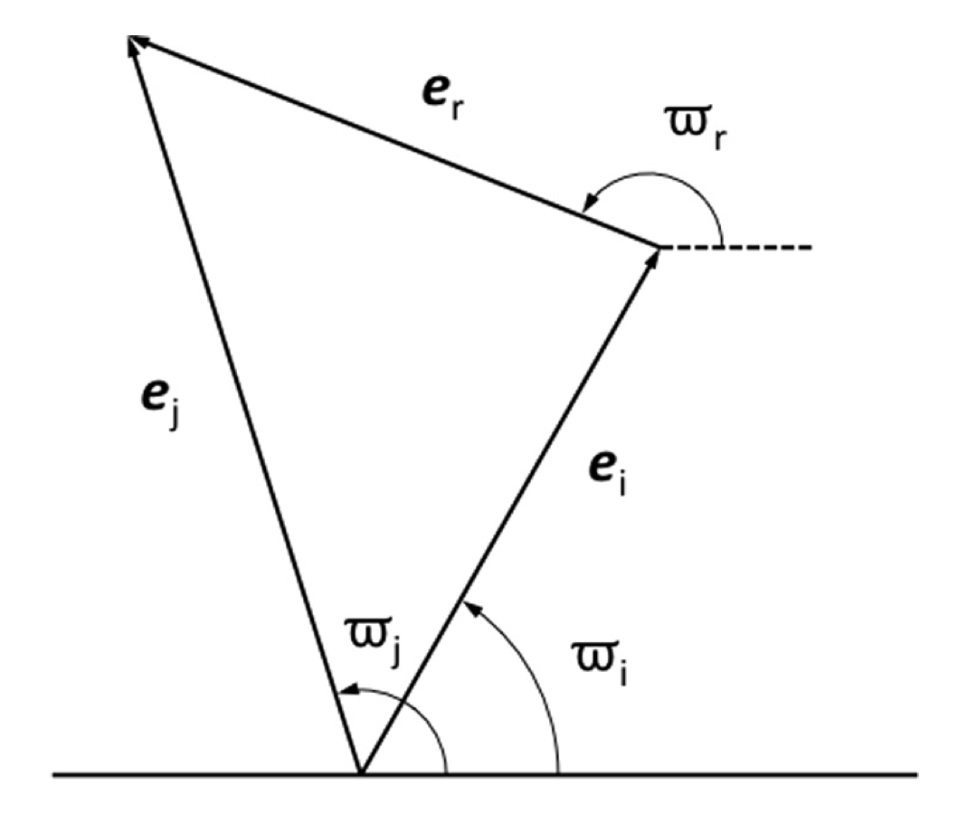
Method 4 - Judgement of Collision
the expected change rate of due to a collision with
(Ida & Nakazawa, 1989)
mean semimajor axis :
orbital frequency at :
reduced mutual Hill radius :
non-dimensional collision rate averaged over :
relative eccentricity vector
the probability that increases by due to a collision with during (: time step for statistical routine)

Slide 11
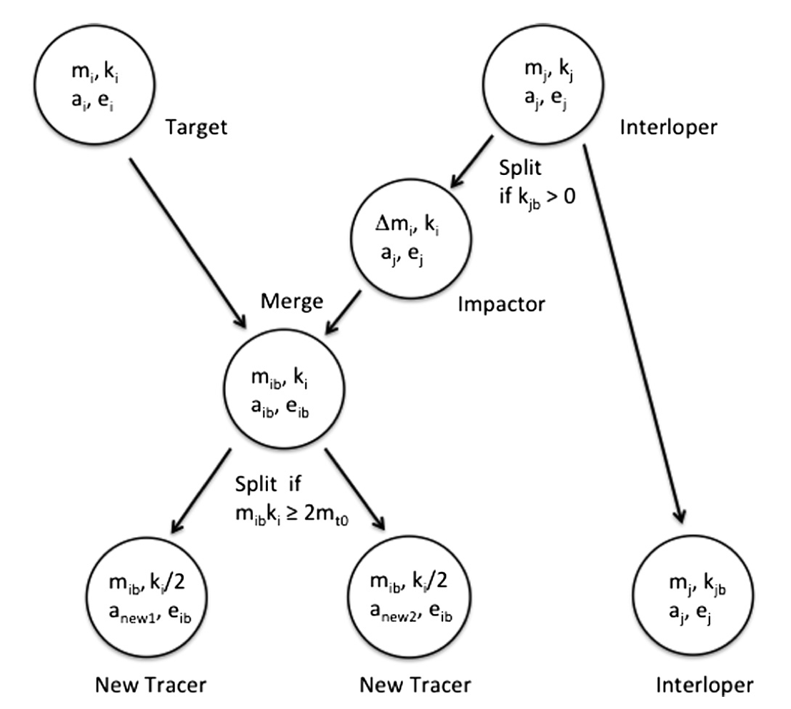
Method 5 - Mass & Orbit Changes due to Merging
target tracer
interloper
and are given by the mass weighted mean values (i.e., the mass center for the position).
is adjusted to by scaling and so that is conserved during the merging

Slide 12
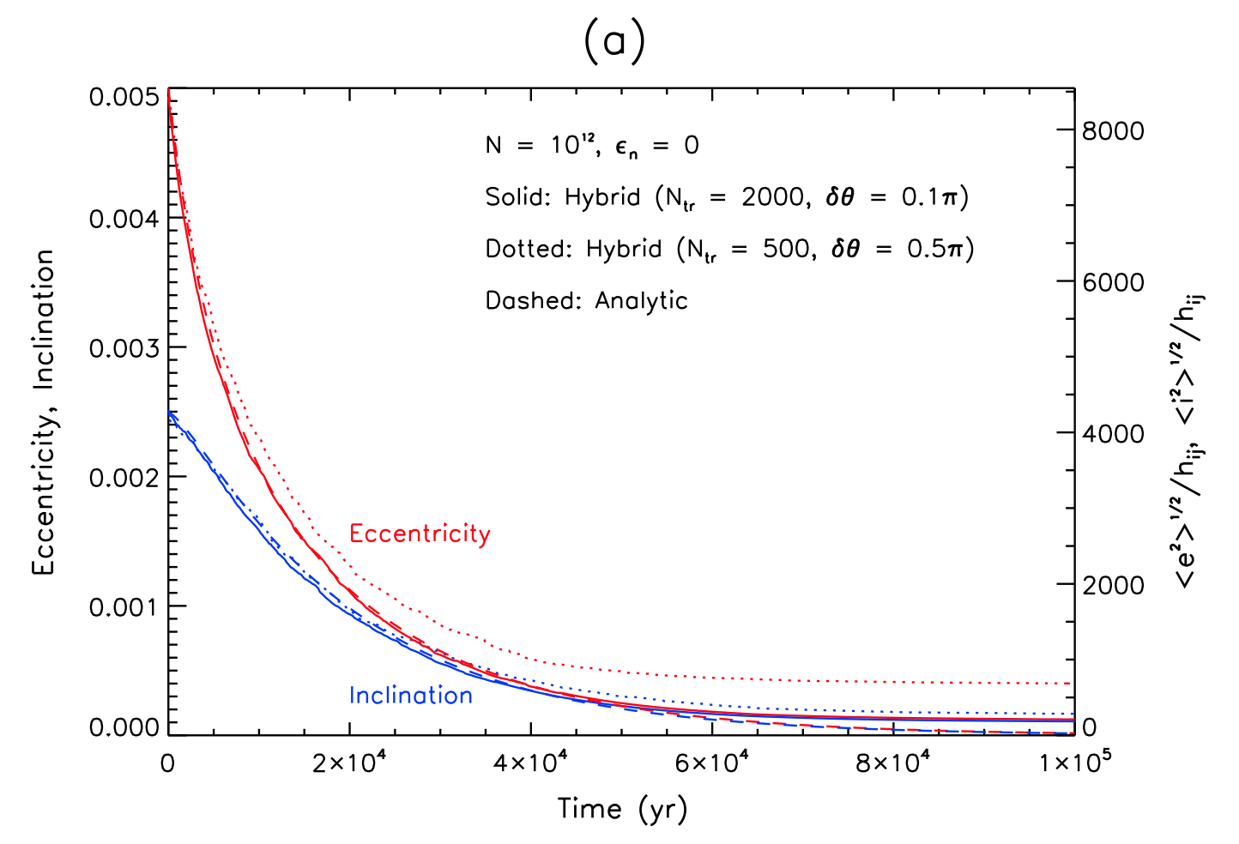
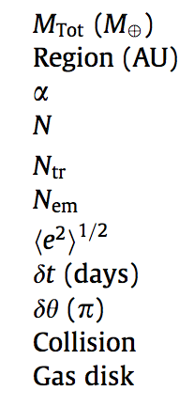
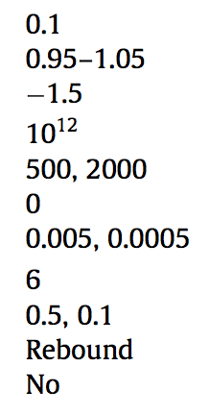
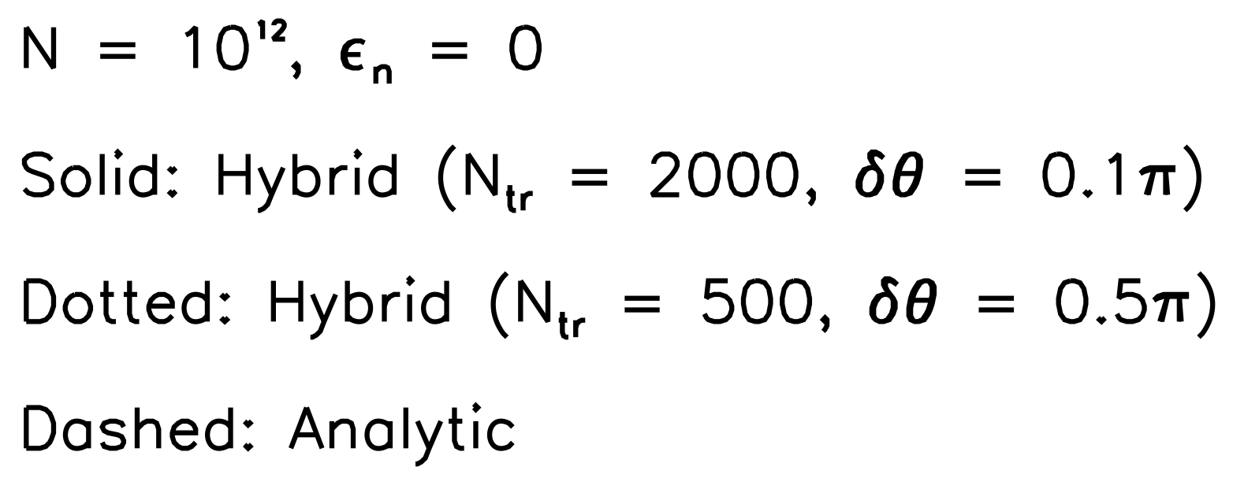
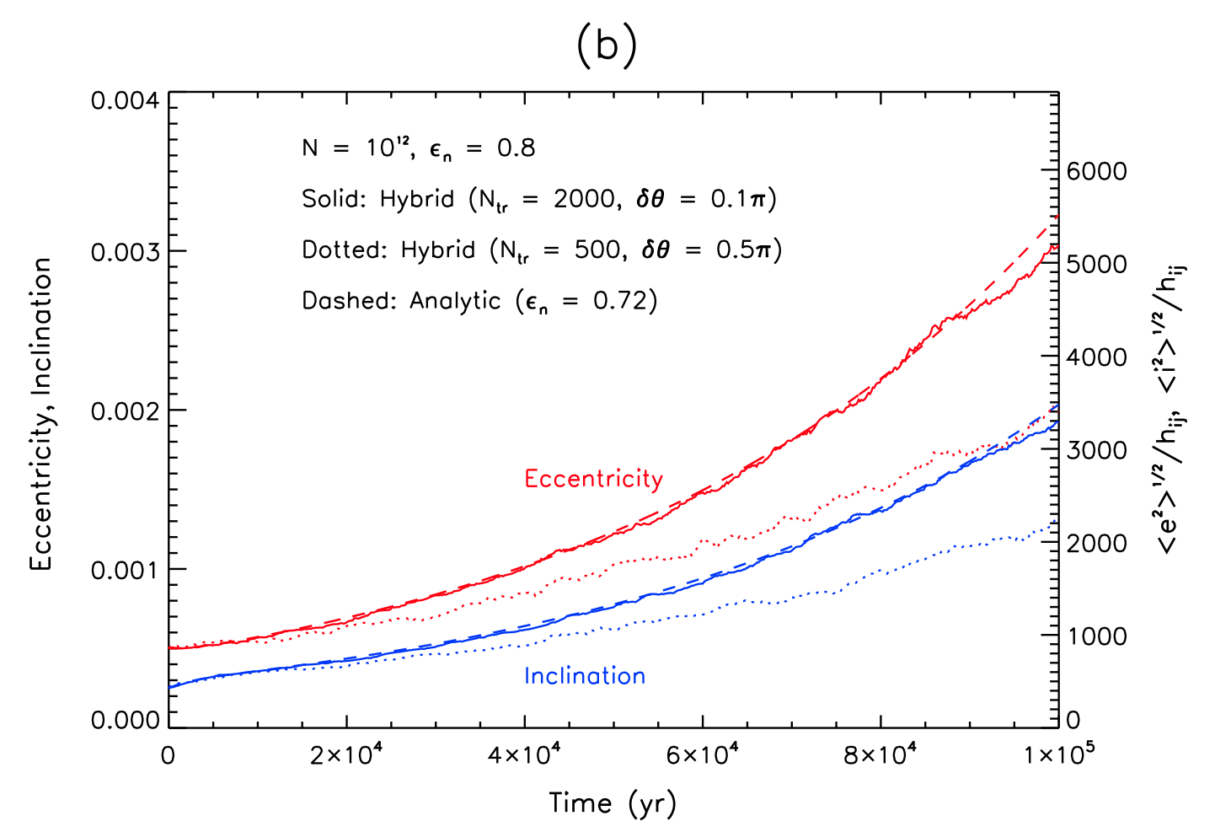
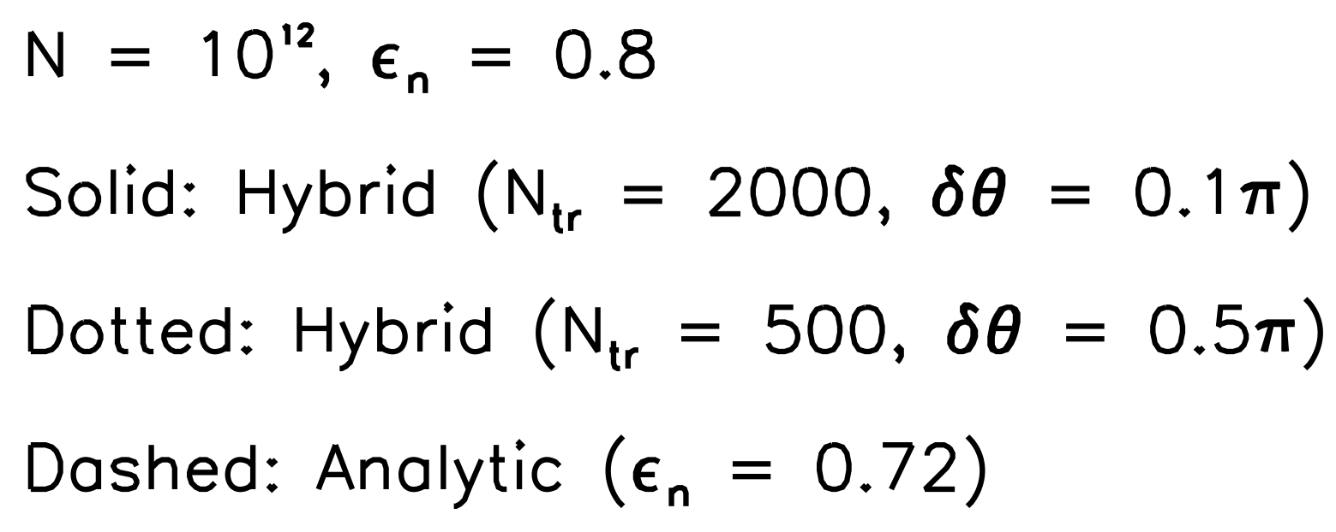
Test 1- Collision
normal & tangential restitution coefficients :
We assume no friction (i.e., ).
If , the stirring rate exceed the damping rate (Goldreich & Tremaine, 1978; Ohtsuki, 1999).
analytic evolution : Ohtsuki (1999)

Slide 13
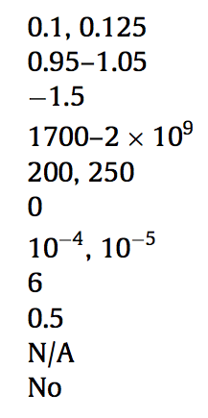
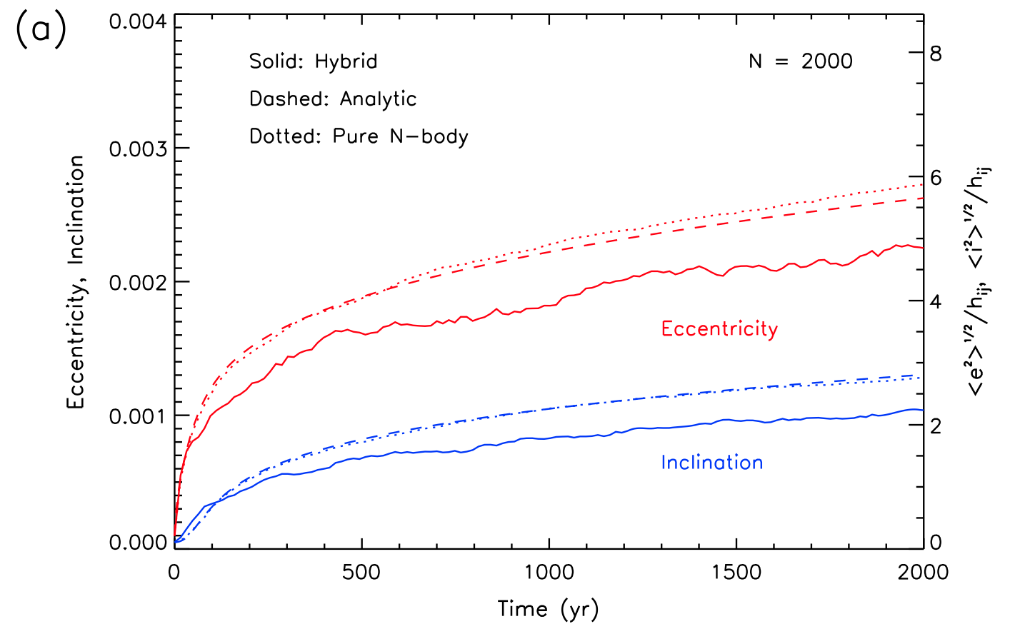
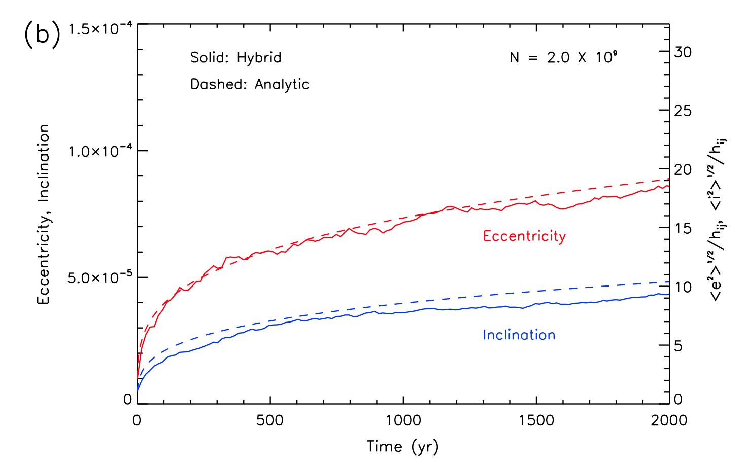
Test 2 - Scattering
analytic evolution : Ohtsuki et al., (2002)

Slide 14
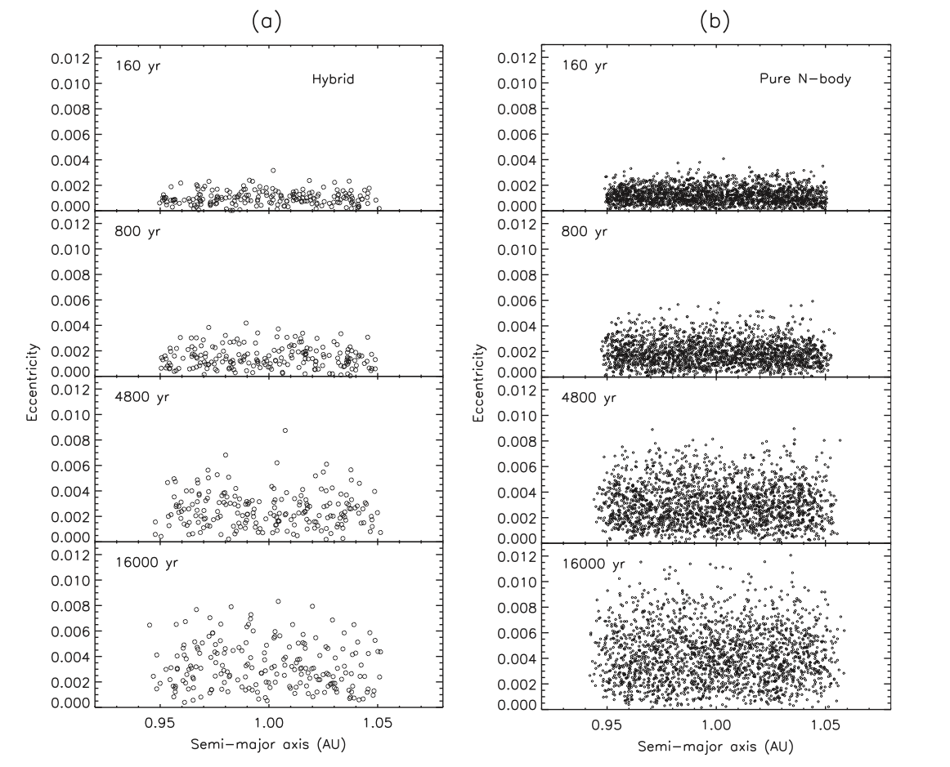
Test 2 - Scattering
The distribution of and can be well approximated by a Rayleigh distribution (Ida & Makino, 1992).

Slide 15
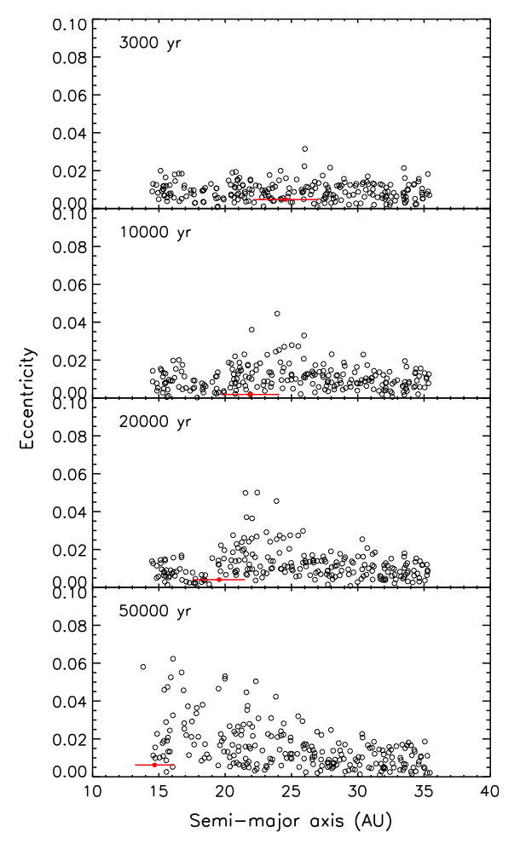
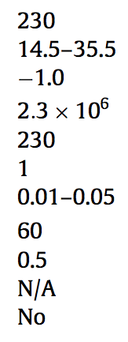
Test 3 - Migration
This conditions are similar to Kirsh et al. (2009) and
Bromley & Kenyon (2011).
If
Our simulations :
almost same probability of inward and outward migrations
N-body simulations :
inward migration is predominant
self-sustained (Type III) migration
(Kirsh et al., 2009 and
Bromley & Kenyon, 2011)

Slide 16
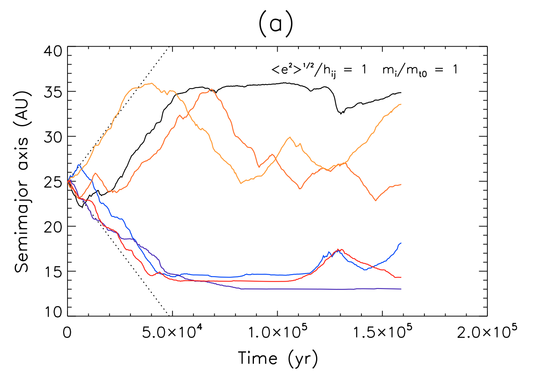
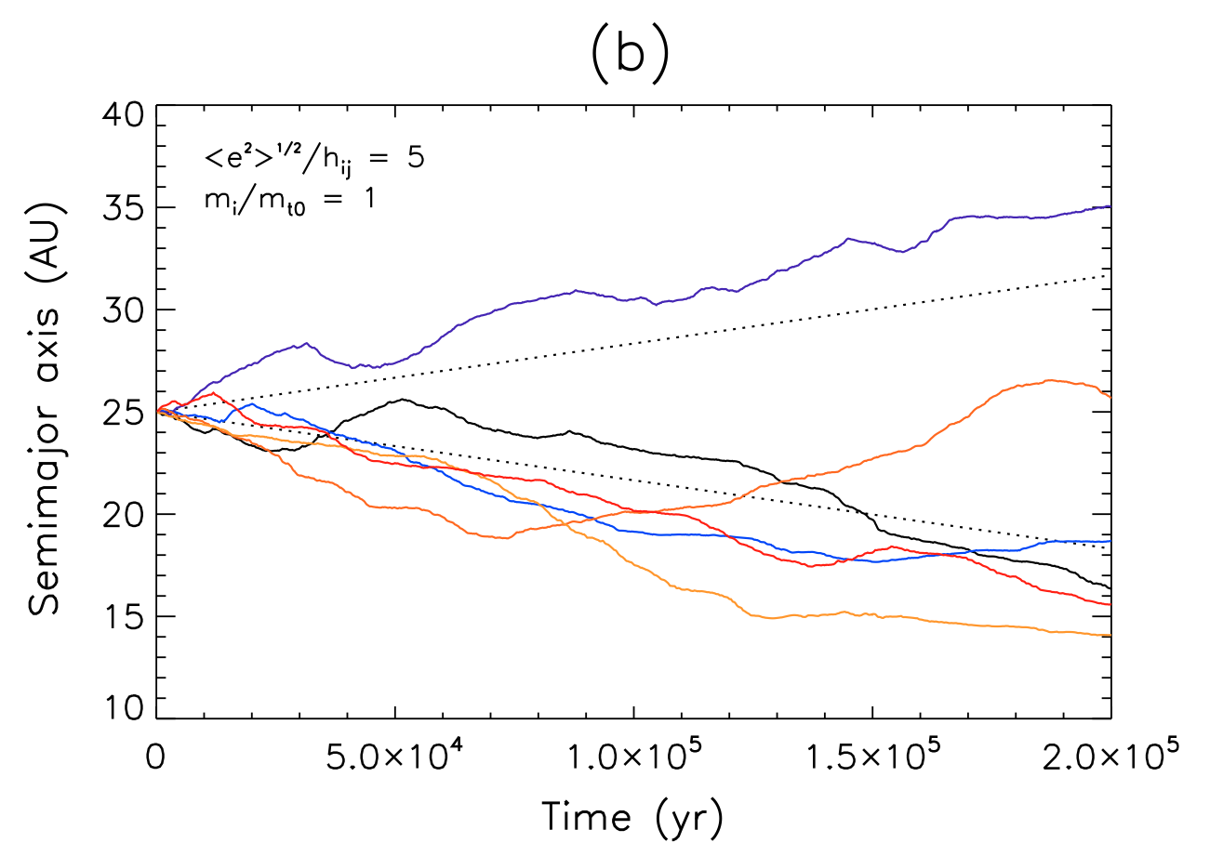
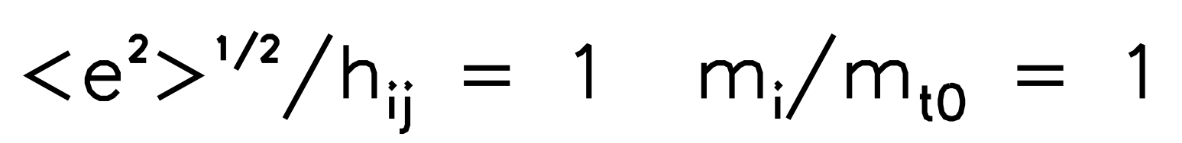
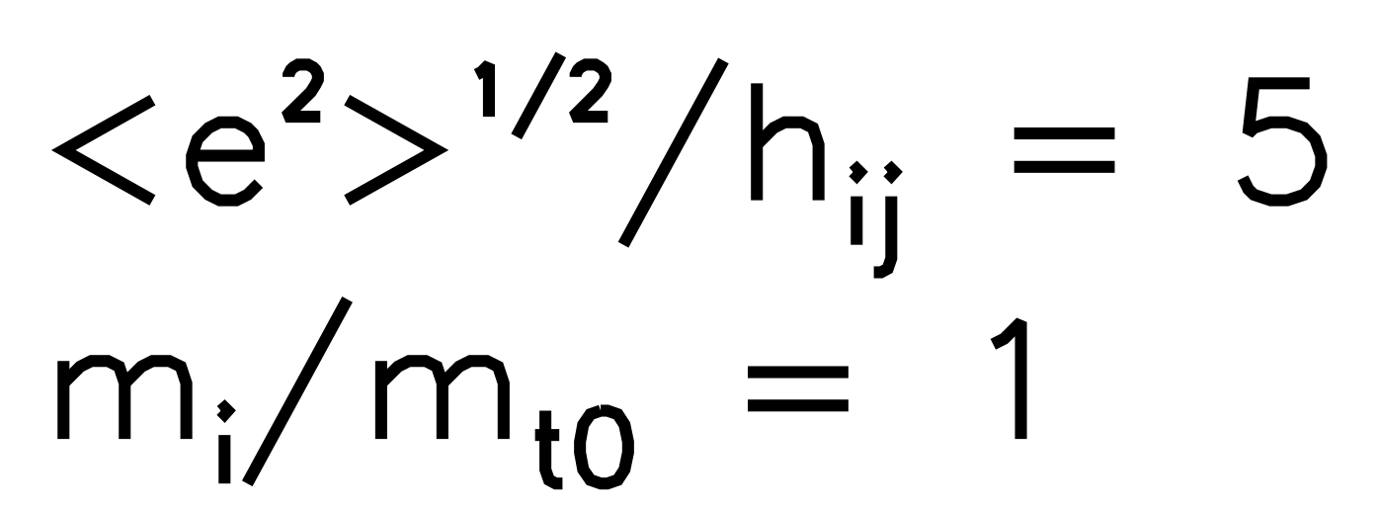
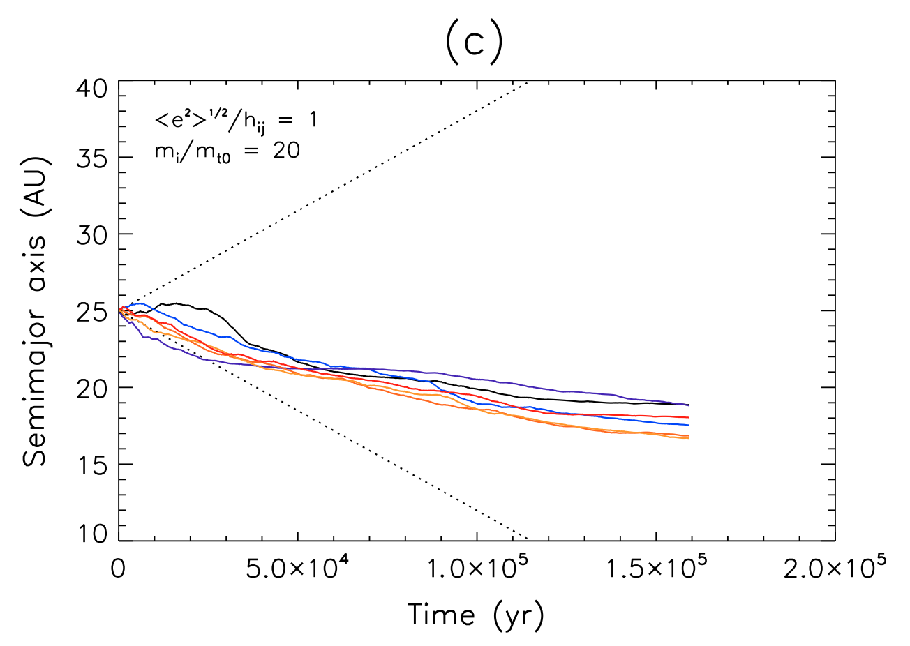
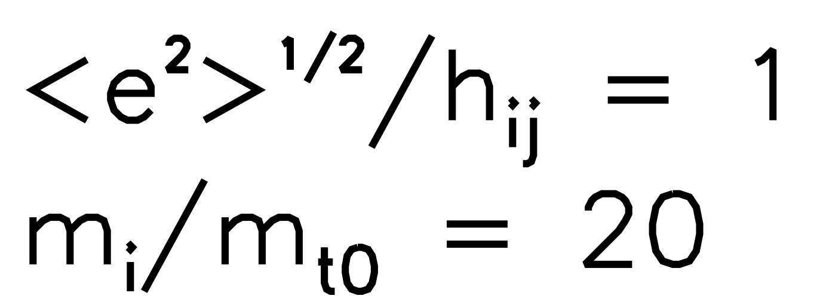
Test 3 - Migration
If embryo is small (case (a) & (b)),
the direction of migration is determined by first few strong encounters.
For a large sub-embryo (case (c)),
inward migration is clearly predominant even in hybrid simulations.
analytic migration rate : Bromley & Kenyon (2011)

Slide 17
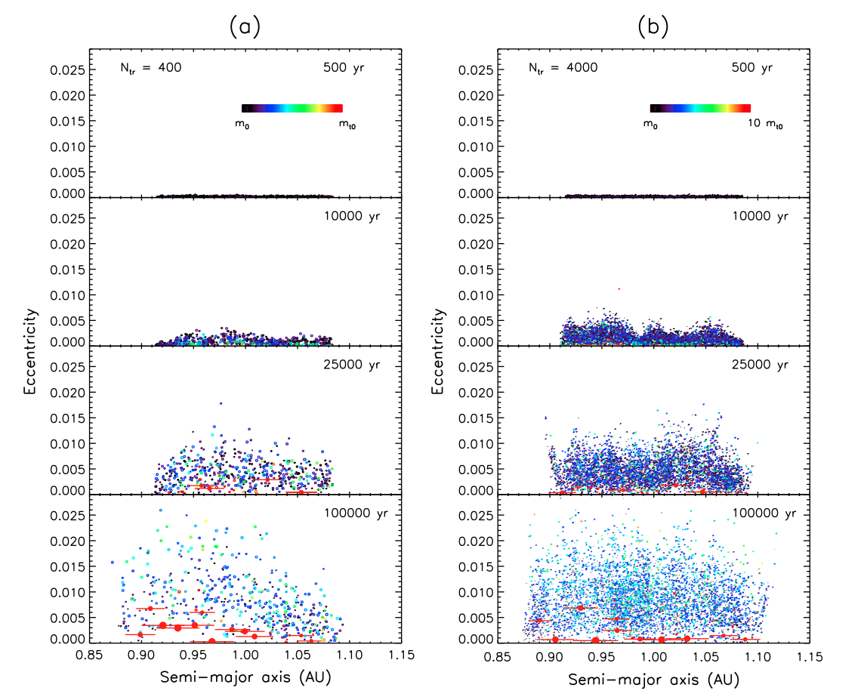
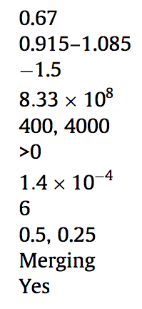
Test 4 - Runaway

Slide 18
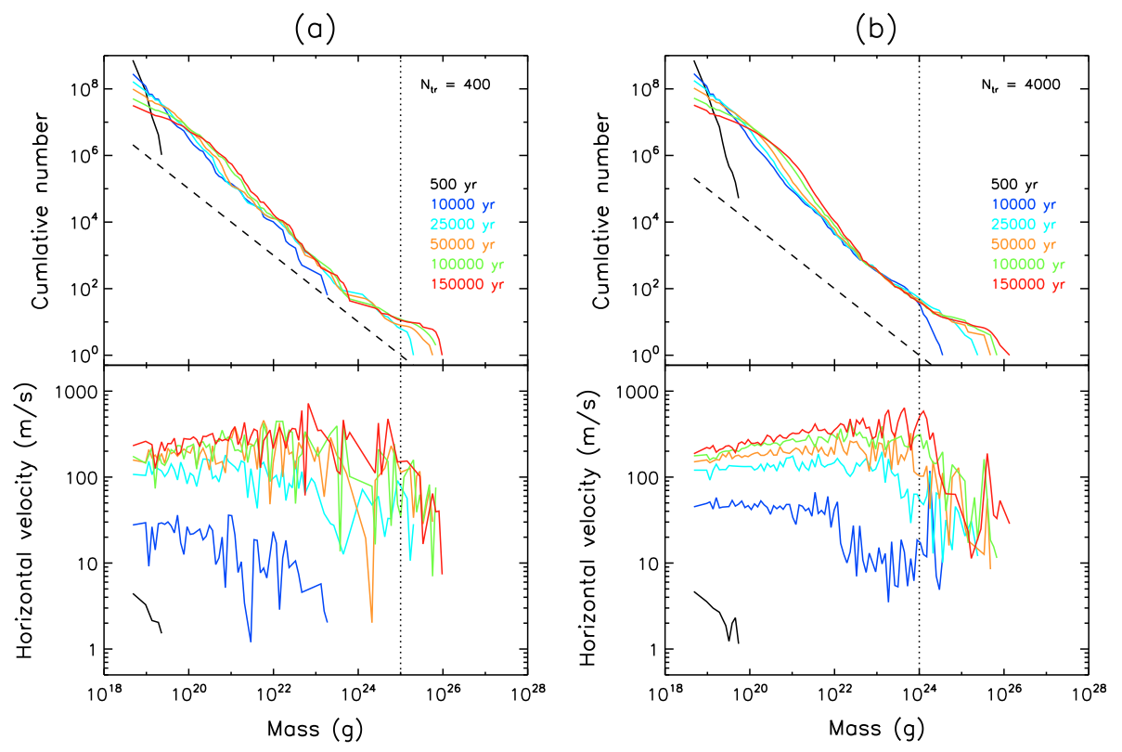
Test 4 - Runaway
Hybrid simulation
smooth at the transition mass at which a tracer is promoted to a sub-embryo

Slide 19
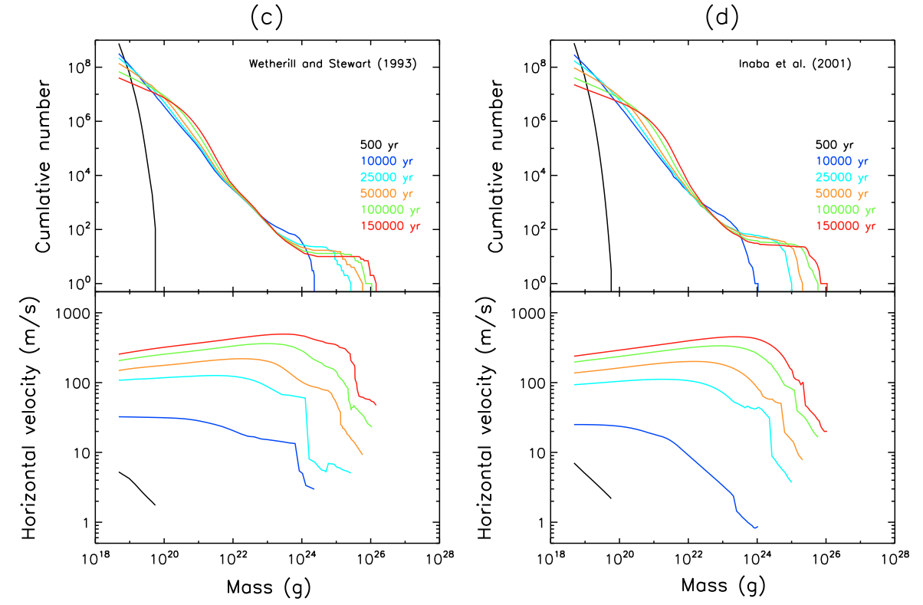
Test 4 - Runaway
Statistical simulation
Wetherill & Stewart (1993)
Inaba et al. (2001)

Slide 20
Conclusion
微惑星から惑星への集積シミュレーションには２つの手法、N体計算と統計的計算が用いられている
この２つの組み合わせをハイブリッド計算と呼び、「多数の微惑星」を「少数のトレーサー」で代表させる（スーパー粒子近似）
様々なテスト計算を詳細に行い、解析的な計算と純粋なN体計算の両方と比較した結果、全てにおいてよく一致していた
現在のコードはhit-and-run衝突をオプションに含んでいるが、衝突破壊を扱えない

Slide 21
Appendix

Slide 22
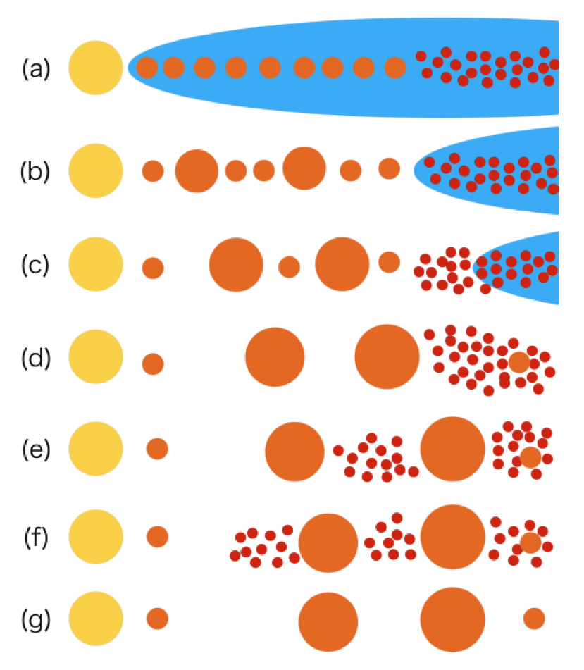
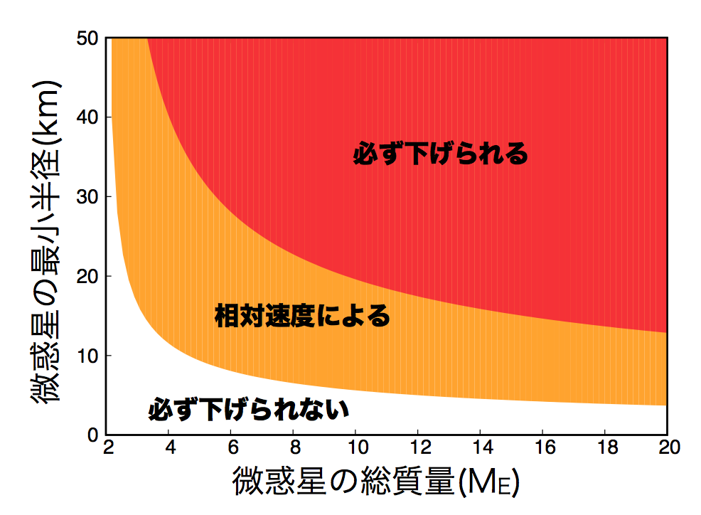
地球型惑星形成後期における衝突•破壊の重要性
（佐藤雄太郎さんの修論）

Slide 23
Method 5 - Mass & Orbit Changes due to Merging
Choosing an appropriate
If is smaller than , we use of Case (b) instead of Case (a).
If a collision occurs for Case (b), all the planetesimals in the interloper j merge with those in the target i and the interloper is deleted.
Therefore, the mass of any tracer is kept to be lager than .
The z-component of the total orbital angular momentum of the target and the interloper

Slide 24
Test of the hybrid code
Parameters
: initial total mass of planetesimals
: the initial inner and outer edges of the planetesimal disk
: power-law exponent for the surface density of planetesimals
: initial number of planetesimals.
: initial total number of tracers
: initial number of embryos
: initial root-mean-square eccentricity of tracers
: time step for orbital integrations
: angular half-width of the region used in neighboring search
: collisional outcome
: whether damping effects due to a gas disk are taken into account
In all the simulations, the physical density of any body is .
The initial distributions of and are given by the Rayleigh distributions with .

Slide 25
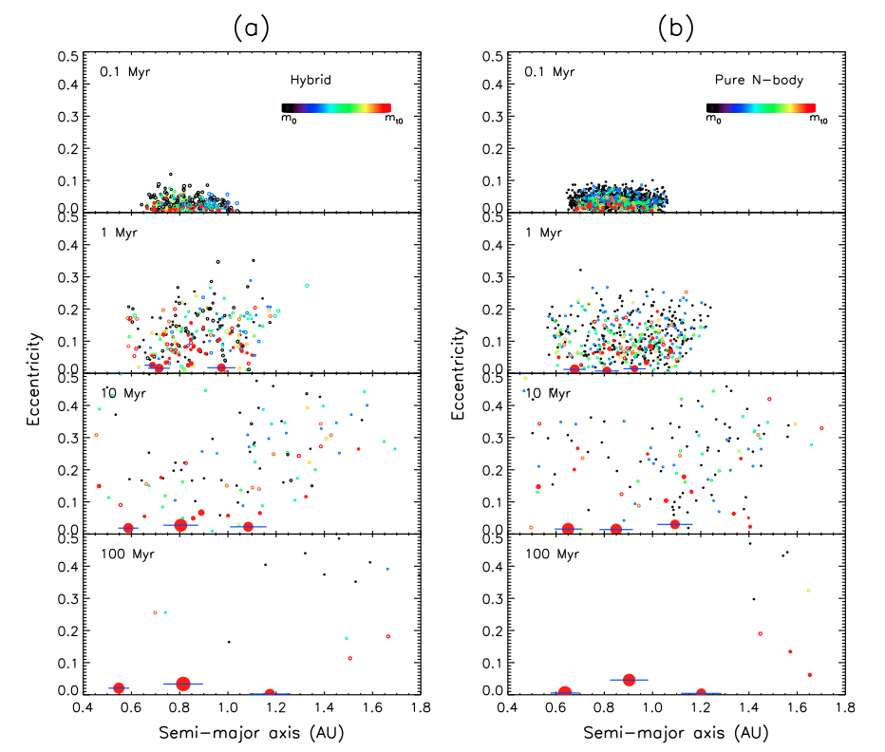
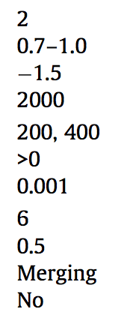
Test 5 - Terrestrial

Slide 26
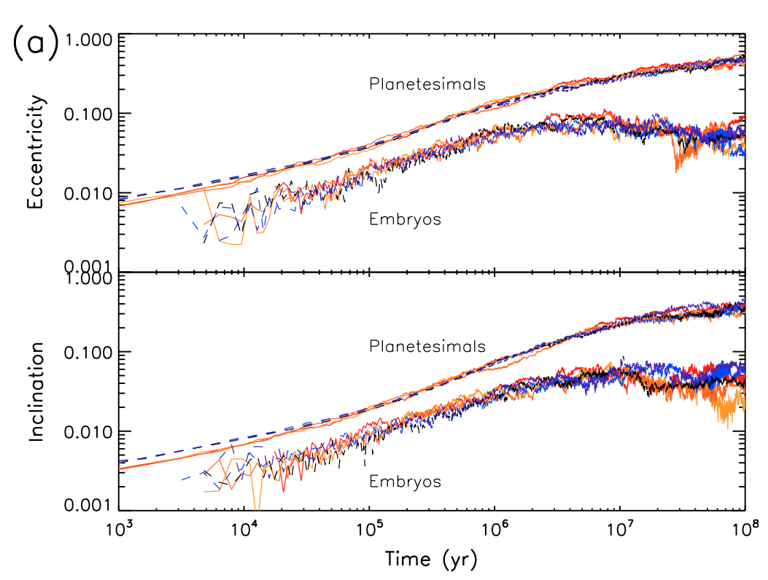
Test 5 - Terrestrial

Slide 27
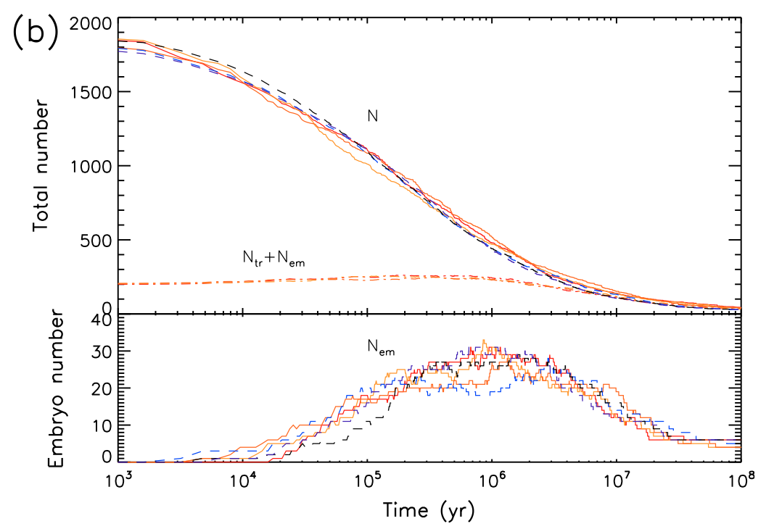
Test 5 - Terrestrial

Slide 28
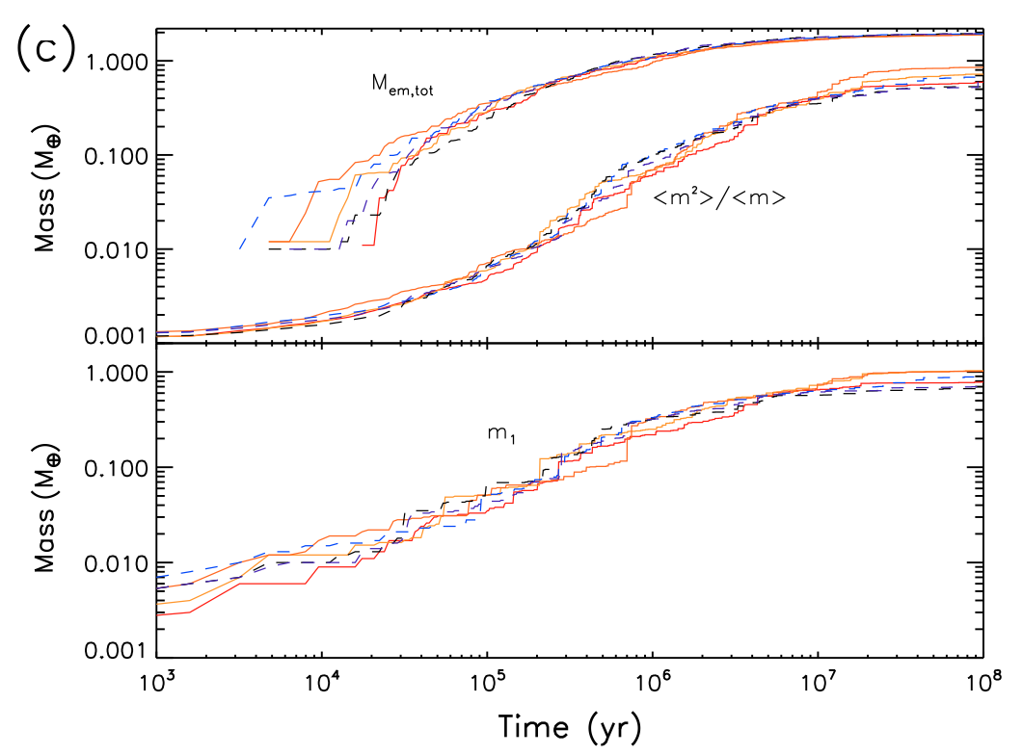
Test 5 - Terrestrial

Slide 29
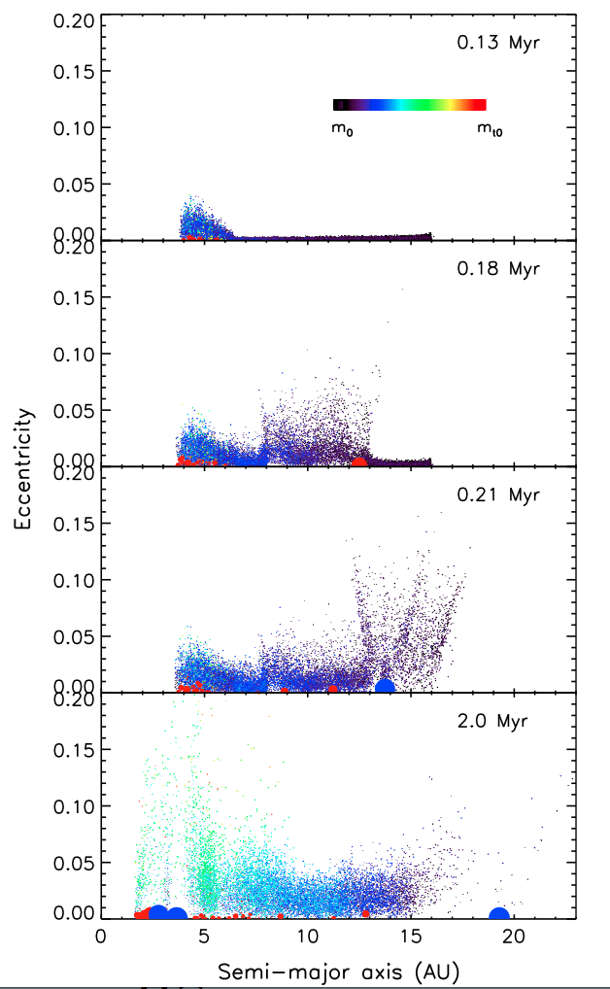
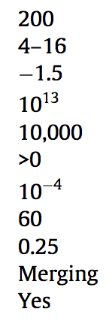
Test 6 - Jovian

Slide 30
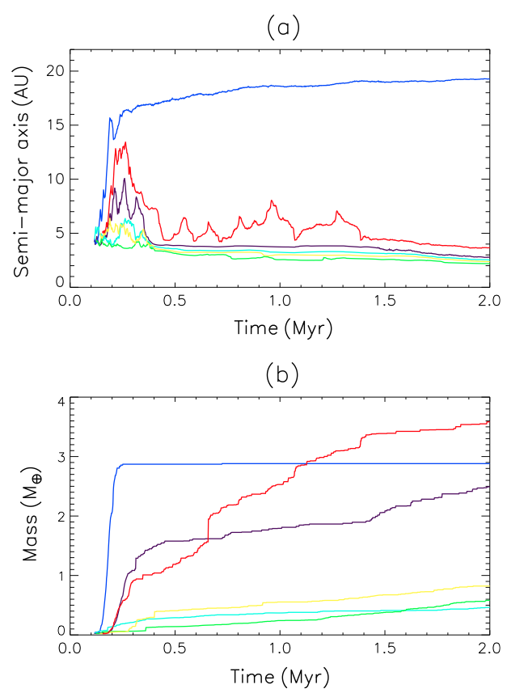
Test 6 - Jovian

Slide 31
Method 6 - Viscos Stirring & Dynamical Friction

Slide 32
Method 7 - Treatments of Sub-Embryos

Slide 33
Method 9 – Global Gravitational Force of Tracers

